Slide 1
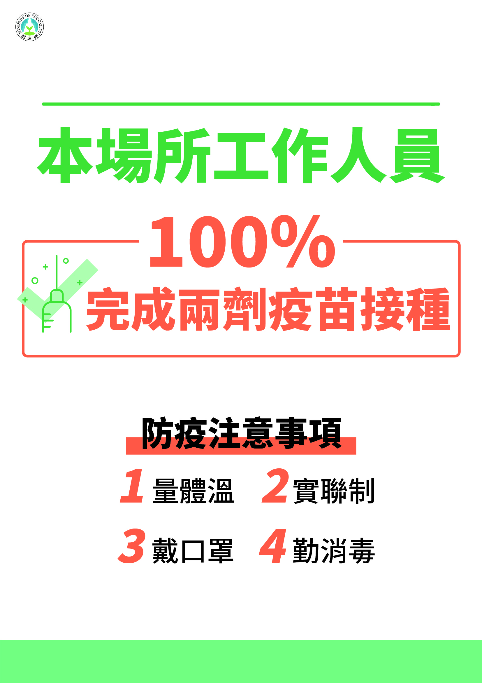

衛生教育組
2021/12/14

Slide 2
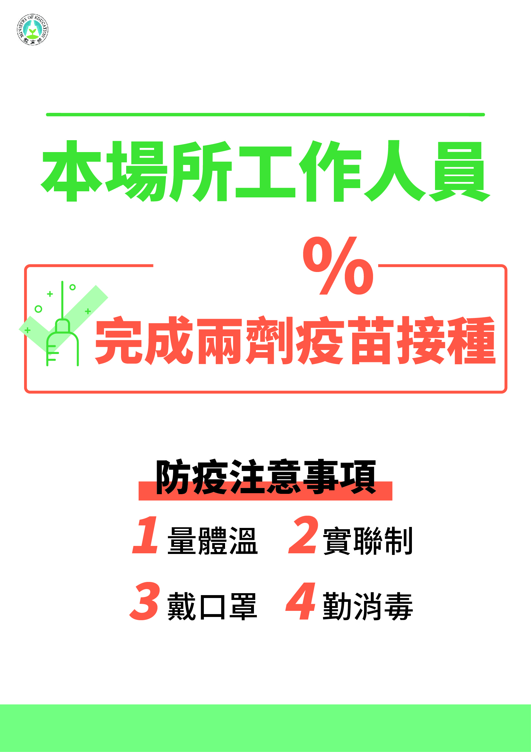
2021/12/14

Slide 3


